Slide 1


POLÍTICAS SOCIOLABORALES Y DE EMPLEO
EPD 3 · Políticas Activas en Perspectiva Comparada
Modelos de Gasto en la OCDE, la Balanza Activa/Pasiva y la Anomalía Española (2004–2024)
Enseñanzas Prácticas y Desarrollo · Semestre 1 · Código 102023 · Universidad Pablo de Olavide
Grado en Relaciones Laborales y Recursos Humanos · Doble Grado en Derecho y Relaciones Laborales

Slide 2

EPD 3 · POLÍTICAS ACTIVAS EN LA OCDE Y MODELOS DE GASTO
Hoja de Ruta y Cronograma de Trabajo (90 minutos)
FASE 00 · 00–10 min
Enigma de Balanza
• Titulares: Récord de gasto en desempleo vs. 15% de colocación en el SPE.
• Enigma: ¿Por qué España duplica el paro estructural de la OCDE?
• Choque: Protección pasiva vs. activación laboral efectiva.
FASE 01 · 10–25 min
Marco Teórico OCDE
• Taxonomía canónica: 6 categorías de PAE (LMP 10–70) + 2 de pasivas (80–90).
• Balanza de Empleo: Formulación de la ratio de cuota pasiva sobre el total.
• Comportamiento cíclico: Rigidez y pro-pasividad en España vs. Europa.
FASE 02 · 25–50 min
Laboratorio Digital
• Equipos: Acceso a la web app en grupos de hasta 3 estudiantes.
• Asignación: Código de equipo y país asignado (Alemania, Francia, Dinamarca...).
• Radar de Modelos: Exploración interactiva y la anomalía española del 18%.
FASE 03 · 50–65 min
Checkpoint Anti-IA
• Validación numérica: 3 preguntas de cálculo exacto con microdatos 2022.
• Métricas clave: Cuota de pasivas, peso del SPE y ratio de autoempleo.
• Desbloqueo: Validación en verde obligatoria para abrir el editor final.
FASE 04 · 65–90 min
Dictamen y Sellado
• Dictamen Técnico: Redacción colegiada (250–350 palabras) en 3 ejes.
• Auditoría: Bloqueo anti-copipega con contador en tiempo real.
• Sellado Criptográfico: Hash SHA-256 y descarga del comprobante PDF (0,50 pts).
Políticas Sociolaborales y de Empleo · Grado en RRLL y RRHH · Universidad Pablo de Olavide

Slide 3
EPD 3 · POLÍTICAS ACTIVAS EN LA OCDE Y MODELOS DE GASTO
Fase 0 · El Enigma de la Balanza en la Prensa Económica
1. El Debate Social en la Prensa Económica
📰 Cinco Días · Mercado de Trabajo:
«España bate récord de gasto en prestaciones por desempleo superando los 21.000 M€, pero los servicios públicos de empleo solo intermedian en el 2% de los contratos».
📰 El Economista · Análisis Laboral:
«La trampa de las políticas pasivas: duplicamos la tasa de paro estructural de la OCDE pese al ingente desembolso público».
🎯 El Enigma para el Aula de Hoy:
¿Por qué un país que gasta tanto dinero público en desempleo sigue atrapado en una tasa de paro estructural que dobla a sus socios europeos? ¿Estamos protegiendo la renta del parado o invirtiendo en su reinserción?
2. Radiografía de la Asimetría (OCDE 2024)
67% – 85% · Cuota de Políticas Pasivas en España
Dos de cada tres euros públicos (y hasta 85% en recesiones agudas) se destinan a subsidios y rentas temporales.
3,8% del PIB · Pico de Gasto Pasivo en Shocks
Alcanzado durante el shock Covid-2020 y la crisis de 2010; las pasivas actúan como esponja automática de liquidez.
18% en Autoempleo · Anomalía Española en Políticas Activas
España destina casi un quinto de su presupuesto activo al fomento del autoempleo (diez veces más que Alemania o Dinamarca).
< 0,15% del PIB · Debilidad Crónica en Intermediación (SPE)
Gasto raquítico en orientación individualizada, diagnóstico temprano y plataformas de prospección de vacantes.
Políticas Sociolaborales y de Empleo · Grado en RRLL y RRHH · Universidad Pablo de Olavide

Slide 4
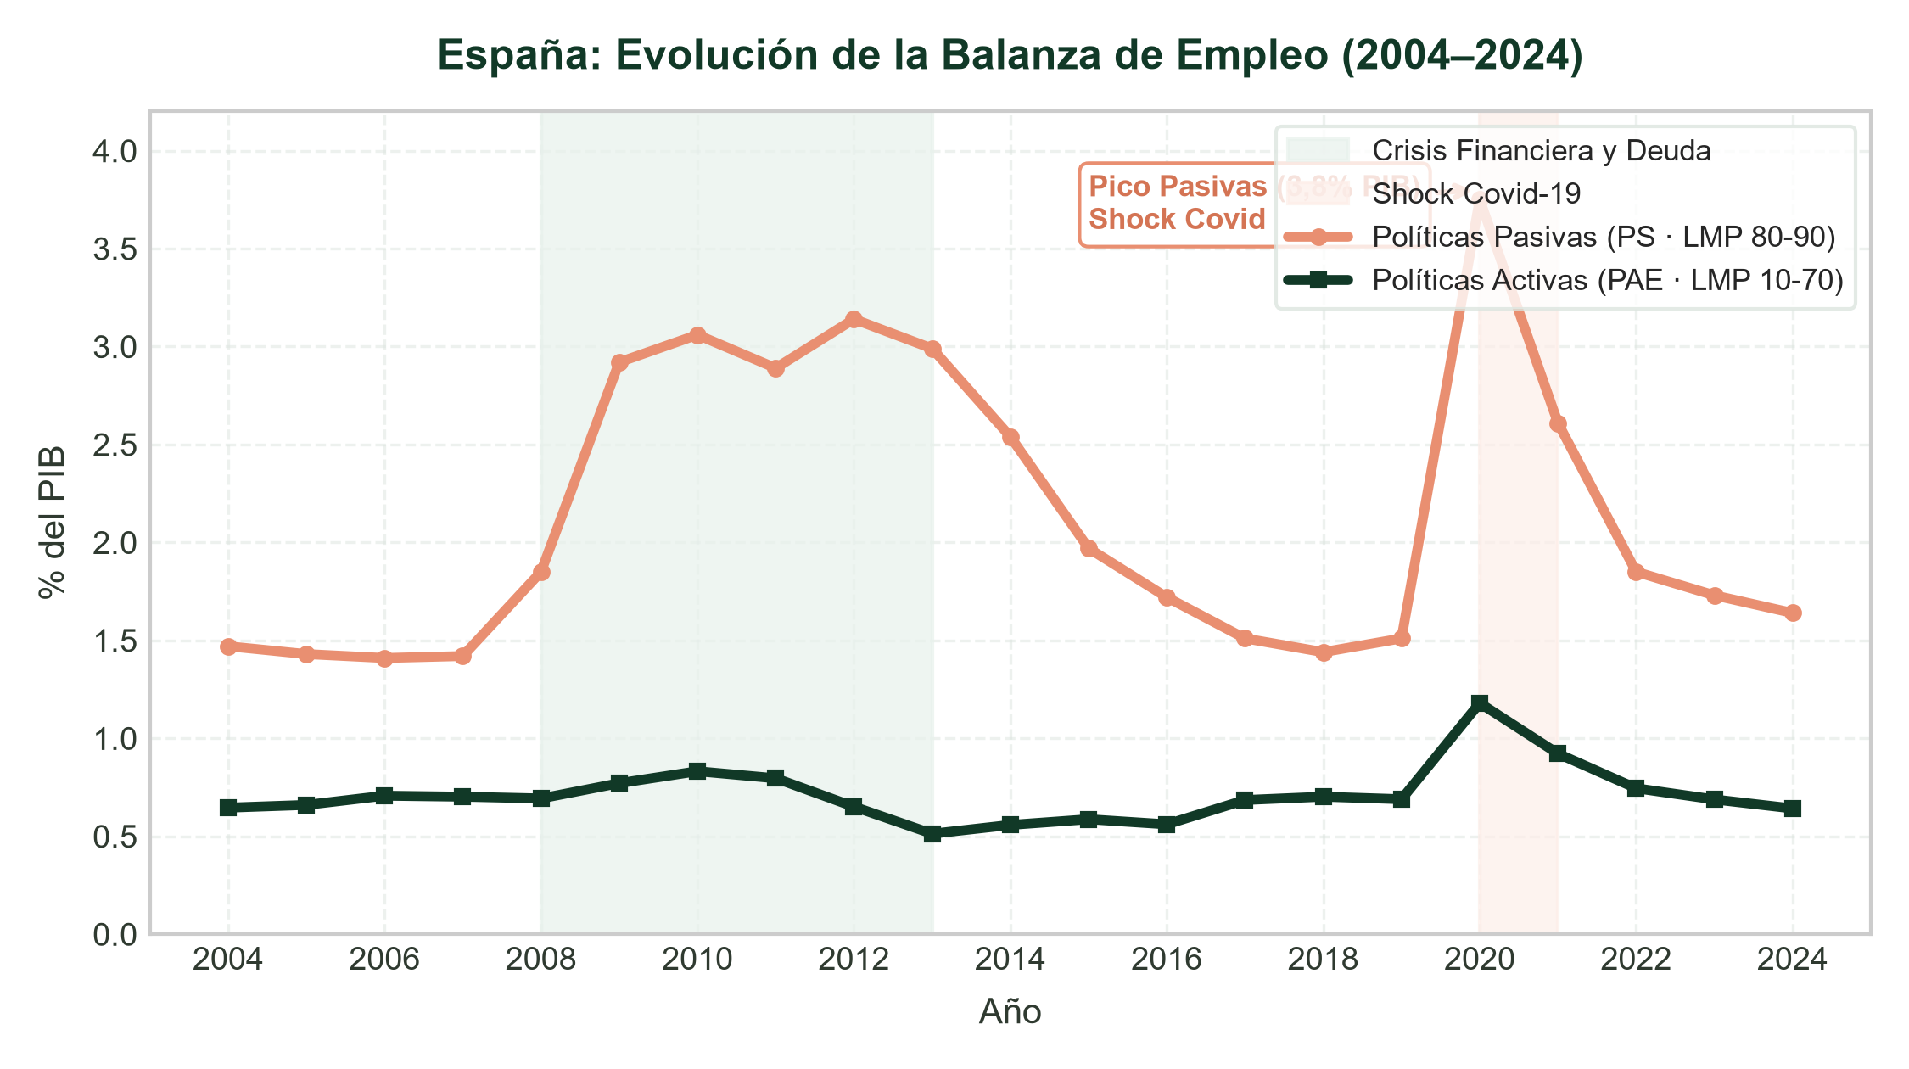
EPD 3 · POLÍTICAS ACTIVAS EN LA OCDE Y MODELOS DE GASTO
Fase 0 · Evolución Histórica de la Balanza en España (2004–2024)
💡 Claves del Diagnóstico Macroeconómico
• Pro-pasividad extrema: El gasto en protección pasiva (línea coral) absorbe casi todas las oscilaciones del ciclo, multiplicándose en crisis sin alterar la empleabilidad.
• Congelación de la activación: Las políticas activas (línea verde) se mantienen casi planas entre el 0,6% y el 0,8% del PIB, comportándose de forma procíclica.
• Efecto tijera en recesiones: Cuando el desempleo aumenta, la cuota pasiva sube por encima del 80%, dejando a la intermediación y formación con recursos residuales.
• Diferencia con Europa: En Dinamarca o Países Bajos, la activación actúa como estabilizador automático contracíclico, elevando el esfuerzo por parado en crisis.
Políticas Sociolaborales y de Empleo · Grado en RRLL y RRHH · Universidad Pablo de Olavide

Slide 5
EPD 3 · POLÍTICAS ACTIVAS EN LA OCDE Y MODELOS DE GASTO
Fase 0 · Objetivos de Aprendizaje: ¿Qué queremos lograr hoy?
01 · [TAXONOMÍA OCDE] Dominar las 8 Categorías Canónicas
Diferenciar con precisión técnica entre medidas pasivas (LMP 80-90) y las 6 familias de políticas activas (LMP 10 a 70: SPE, formación, incentivos, empleo protegido, creación directa y autoempleo).
02 · [SENSIBILIDAD CÍCLICA] Analizar la Balanza Activa / Pasiva
Evaluar el comportamiento cíclico del gasto público en el mercado laboral español frente a Europa, identificando la hiper-reactividad del gasto asistencial frente a la activación.
03 · [MODELOS EUROPEOS] Caracterizar los 3 Grandes Modelos
Descubrir la especialización del modelo alemán (foco en intermediación SPE), francés (foco en formación) y nórdico (flexiguridad y balanza invertida), contrastándolos con la anomalía española.
04 · [DICTAMEN TÉCNICO] Emitir Recomendaciones Basadas en Datos
Redactar un dictamen profesional colegiado fundamentado en microdatos de la OCDE, huyendo de opiniones subjetivas y aplicando criterios de eficiencia en el gasto público.
Políticas Sociolaborales y de Empleo · Grado en RRLL y RRHH · Universidad Pablo de Olavide

Slide 6
EPD 3 · POLÍTICAS ACTIVAS EN LA OCDE Y MODELOS DE GASTO
Fase 1 · La Taxonomía Canónica de la OCDE: Las 8 Familias de Gasto
🟢 Políticas Activas de Empleo (PAE)
Inversión pública orientada a aumentar la probabilidad de empleo y elevar el capital humano (LMP 10 a 70).
• LMP 10 · Servicios Públicos (SPE): Orientación, perfilado, intermediación y administración de oficinas.
• LMP 20 · Formación para el Empleo: Recualificación técnica (reskilling/upskilling) y certificados profesionales.
• LMP 40 · Incentivos a Contratación: Bonificaciones en cotizaciones y subsidios temporales a empresas.
• LMP 50 · Empleo Protegido: Centros especiales y medidas para personas con discapacidad o exclusión.
• LMP 60 · Creación Directa Empleo: Contratación temporal transitoria en administraciones públicas locales.
• LMP 70 · Incentivos al Autoempleo: Subvenciones a start-ups, capitalización del desempleo y tarifa plana.
🟠 Políticas Pasivas de Empleo (PS)
Transferencias de renta para mitigar la pérdida de ingresos ante el cese involuntario de actividad (LMP 80–90).
• LMP 80 · Sostenimiento de Rentas por Desempleo:
Prestaciones contributivas y subsidios asistenciales. Cubre la contingencia temporal mientras se busca trabajo.
• LMP 90 · Jubilación Anticipada Laboral:
Retiro antes de la edad ordinaria justificado por reconversión industrial, crisis sectorial o expediente de empleo.
⚠️ La Frontera Crítica del Gasto:
Las políticas pasivas no actúan sobre la causa del desempleo ni sobre la productividad; protegen el bienestar presente pero exigen complementarse con activación temprana para evitar histéresis y desánimo.
Políticas Sociolaborales y de Empleo · Grado en RRLL y RRHH · Universidad Pablo de Olavide

Slide 7
EPD 3 · POLÍTICAS ACTIVAS EN LA OCDE Y MODELOS DE GASTO
Fase 1 · Desglose Operativo de las 6 Familias de Políticas Activas
1. Servicios de Empleo (SPE)
LMP 10 · Intermediación
Orientación personalizada, diagnóstico temprano de perfil, prospección de vacantes y gestión digital de colocación.
2. Formación para el Empleo
LMP 20 · Cualificación
Cursos ocupacionales, certificados de profesionalidad, formación dual y reskilling técnico para mitigar el skills mismatch.
3. Incentivos a la Contratación
LMP 40 · Subsidios de Demanda
Bonificaciones en cotizaciones de Seguridad Social y ayudas salariales directas a empresas para contratos indefinidos.
4. Empleo Protegido
LMP 50 · Inclusión Especial
Centros especiales de empleo, inserción sociolaboral y puestos adaptados a personas con discapacidad severa.
5. Creación Directa de Empleo
LMP 60 · Sector Público
Programas de obras y servicios temporales en corporaciones locales y entidades públicas sin intermediación privada.
6. Fomento del Autoempleo
LMP 70 · Emprendimiento
Pago único de la prestación por desempleo (capitalización), ayudas al inicio de actividad y bonificación de cuota de autónomos.
Políticas Sociolaborales y de Empleo · Grado en RRLL y RRHH · Universidad Pablo de Olavide

Slide 8
EPD 3 · POLÍTICAS ACTIVAS EN LA OCDE Y MODELOS DE GASTO
Fase 1 · La Balanza de Empleo: Formulación Formal y Dinámica Cíclica
1. Definición y Fórmula Formal
La Balanza de Empleo mide el reparto porcentual del esfuerzo presupuestario entre protección pasiva y activación:
Cuota Pasiva (%) = [ Gasto PS / Gasto Total ] × 100
Cuota Activa (%) = [ Gasto PAE / Gasto Total ] × 100
Donde:
• Gasto PS = LMP 80 (rentas) + LMP 90 (jubilación anticipada)
• Gasto PAE = Suma de LMP 10 a LMP 70 (activas)
• Gasto Total = Gasto PS + Gasto PAE (LMP 1 a 9 en % PIB)
2. Dos Filosofías Macroeconómicas Opuestas
España · Balanza Pro-Pasiva (67%–85% PS):
En fases expansivas, las pasivas absorben ~67% del gasto. En recesión severa, el gasto se dispara automáticamente superando el 85%, congelando los recursos para activación.
Dinamarca · Balanza Invertida (70% PAE / 30% PS):
Aplica el principio de flexiguridad: despido flexible con alta protección temporal pero con activación temprana obligatoria. Se invierte más en volver a trabajar que en subsidiar el desempleo.
Alemania · Equilibrio Institucional (40% PAE / 60% PS):
Mantiene un suelo estable en intermediación pública incluso en recesión, asegurando que las vacantes no queden vacías por falta de orientadores.
Políticas Sociolaborales y de Empleo · Grado en RRLL y RRHH · Universidad Pablo de Olavide

Slide 9
EPD 3 · POLÍTICAS ACTIVAS EN LA OCDE Y MODELOS DE GASTO
Fase 2 · Tipología Europea: Los Tres Grandes Modelos de Activación
ALEMANIA
Modelo de Intermediación Activa
• Prioridad al Servicio Público de Empleo (SPE): Más del 50% del gasto en PAE se destina a orientación (LMP 10).
• Diagnóstico temprano de empleabilidad y planes de acción individualizados.
• Ratio reducida de demandantes por orientador en la Bundesagentur für Arbeit.
• Gasto residual en autoempleo (apenas el 1,4% del presupuesto activo).
FRANCIA
Modelo de Cualificación y Capital Humano
• Foco masivo en formación profesional: Absorbe cerca del 40% del gasto en PAE (LMP 20).
• Compte Personnel de Formation (CPF): Derechos formativos portables a lo largo de la vida laboral.
• Recualificación técnica ante transiciones productivas, digitalización y choque verde.
• Incentivos a la contratación moderados (~15%) como complemento a la formación.
DINAMARCA
Modelo Nórdico de Flexiguridad
• El triángulo de oro danés: despido flexible + red de seguridad social generosa + activación temprana obligatoria.
• Balanza invertida: 70% del gasto total se canaliza a políticas activas (PAE).
• Sanciones ante rechazo de ofertas o de cursos de recalificación.
• Cero gasto en autoempleo de subsistencia; foco exclusivo en productividad.
Políticas Sociolaborales y de Empleo · Grado en RRLL y RRHH · Universidad Pablo de Olavide

Slide 10
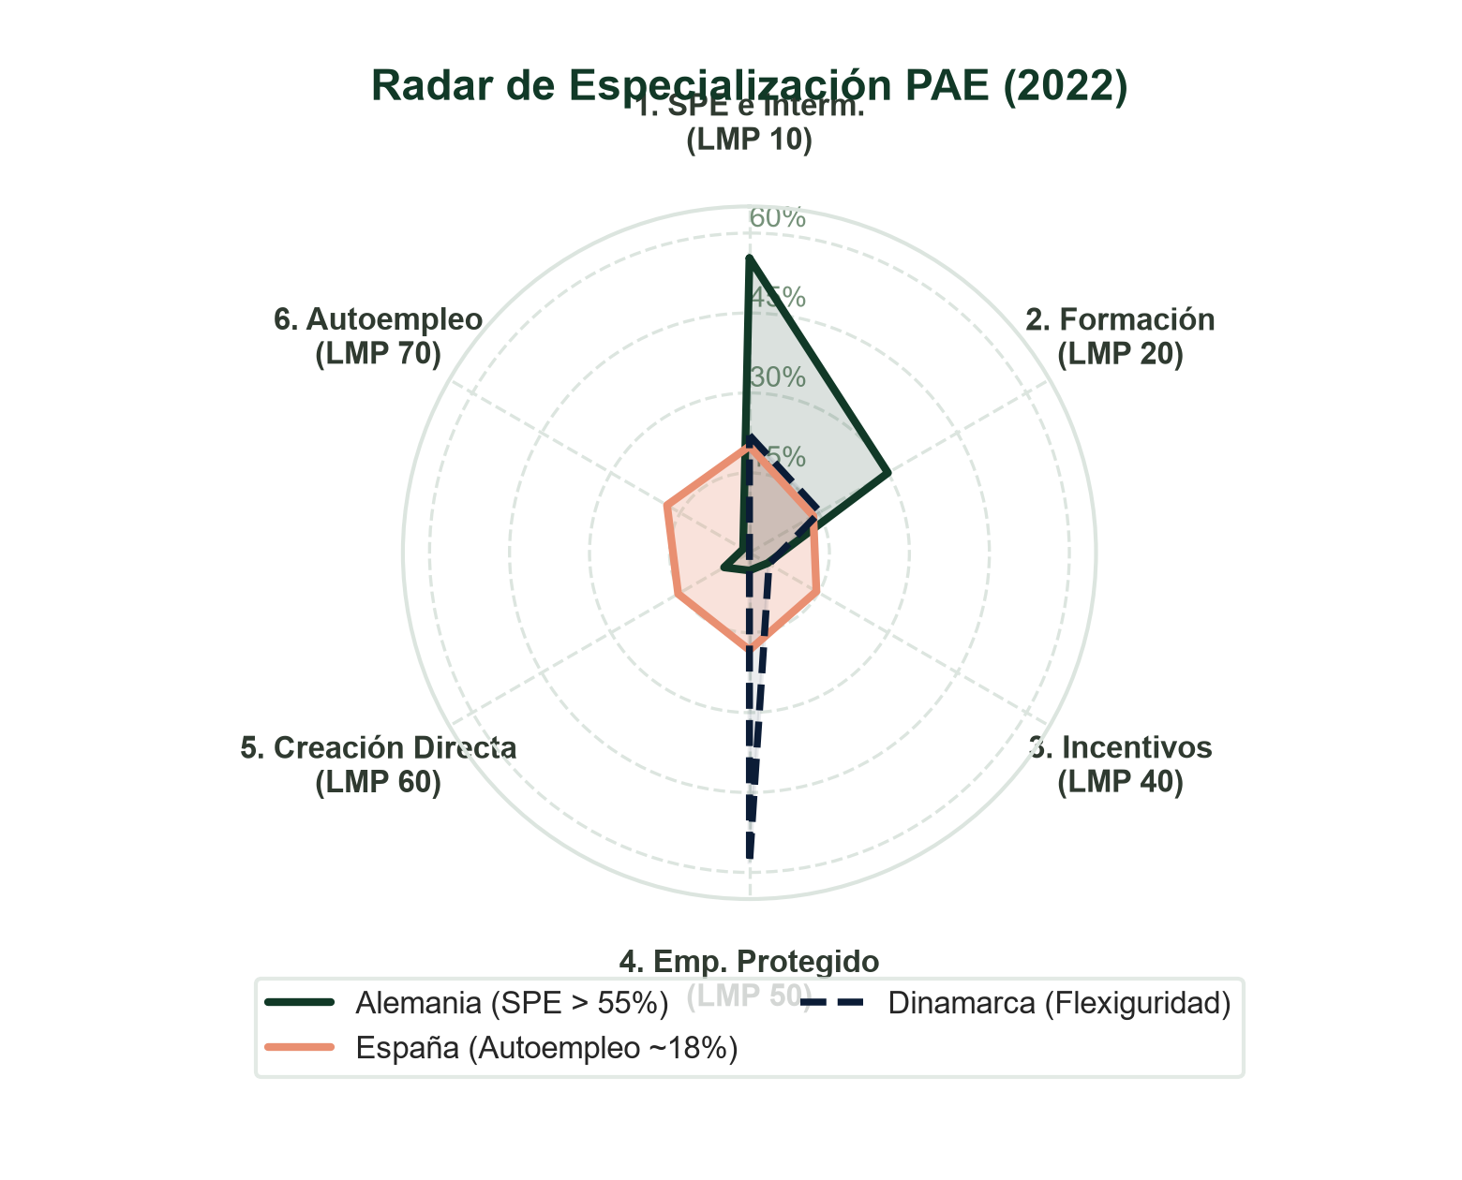
EPD 3 · POLÍTICAS ACTIVAS EN LA OCDE Y MODELOS DE GASTO
Fase 2 · El Radar de Modelos: La Huella de Especialización
🧭 Cómo Leer la Huella del Radar
• El 'Pico Verde' Alemán (Categoría 1): Alemania desplaza su vértice fuertemente hacia los Servicios de Empleo (>55%), considerando que emparejar vacantes es la inversión más rentable.
• El 'Vértice Azul' Francés (Categoría 2): Francia estira el radar hacia la formación profesional continua (~40%), priorizando la productividad sobre los subsidios salariales.
• La 'Distorsión Coral' Española (Categoría 6): España presenta un pico desproporcionado en autoempleo (18%) y subsidios de contratación (15%), con un centro raquítico en intermediación (LMP 10).
• Conclusión para el Dictamen: España tiene un modelo de 'empuje por demanda subvencionada' y autoempleo refugio, en vez de un modelo de 'capacitación e intermediación eficiente'.
Políticas Sociolaborales y de Empleo · Grado en RRLL y RRHH · Universidad Pablo de Olavide

Slide 11
EPD 3 · POLÍTICAS ACTIVAS EN LA OCDE Y MODELOS DE GASTO
Fase 2 · La Anomalía Española: Hipertrofia del Autoempleo y Ayudas Salariales
1. El Autoempleo como Válvula de Escape (18%)
• Diez veces más que Alemania: España destina un 17,8% de su presupuesto de PAE a incentivos al autoempleo frente al 1,4% en Alemania o el 0% en Dinamarca.
• Emprendimiento por necesidad: Gran parte no responde a proyectos innovadores de alto crecimiento, sino a desempleados empujados al autoempleo ante la falta de contratos estables.
• Mortalidad empresarial acelerada: Elevadísima tasa de disolución y fracaso a los 24–36 meses una vez agotadas las subvenciones y la tarifa plana.
• Recomendación técnica: Condicionar las ayudas al autoempleo a planes de viabilidad y mentoría experta para frenar el despilfarro fiscal.
2. Incentivos a la Contratación y Peso Muerto
• Subvencionar lo que ya se iba a contratar: El Spending Review de la AIReF constata que entre el 60% y el 80% de las bonificaciones a la contratación sufren de efecto peso muerto (deadweight loss).
• Efecto sustitución y rotación: Las empresas pueden sustituir trabajadores no subvencionados por aquellos bonificados sin generar empleo neto real.
• Coste fiscal desorbitado: El coste público efectivo por cada empleo neto adicional creado se multiplica por 5 o 7 frente al importe nominal de la ayuda.
• Diagnóstico conjunto: España gasta en subsidios a la empresa y en autoempleo precario lo que Europa invierte en orientadores y en centros de recualificación técnica.
Políticas Sociolaborales y de Empleo · Grado en RRLL y RRHH · Universidad Pablo de Olavide

Slide 12
EPD 3 · POLÍTICAS ACTIVAS EN LA OCDE Y MODELOS DE GASTO
Fase 3 · Checkpoint Cuantitativo Anti-IA: Validación de Microdatos
🔒 Dinámica Operativa del Checkpoint Numérico (Ejercicio 2022)
Para desbloquear el editor del Dictamen Técnico en la Fase 4, cada equipo debe verificar tres cifras exactas calculadas con los microdatos de la OCDE en la plataforma:
🎯 PREGUNTA 1 · Cuota de Políticas Pasivas en España (2022)
Calcula el porcentaje que representan las pasivas sobre el gasto total en empleo en España.
Fórmula: [ LMP 80_90 / _T ] × 100 = [ 1,85% / 2,60% ] × 100 ≈ 71,2% (o 67,1% según agregados de base). Tolerancia: ±1,0 pp.
🎯 PREGUNTA 2 · Peso del SPE en tu País Asignado (2022)
Calcula qué porcentaje del total de PAE destina tu país a Servicios Públicos de Empleo (LMP 10).
Ejemplo: Alemania = 55,3% · Francia = 31,5% · Dinamarca = 22,1% · Países Bajos = 27,8% · Italia = 18,2%.
🎯 PREGUNTA 3 · Ratio de Hipertrofia del Autoempleo (España vs. Tu País)
Calcula cuántas veces es mayor el peso del autoempleo en España frente a tu país.
Fórmula: Ratio = % Autoempleo España (17,85%) / % Autoempleo País Asignado.
Ejemplo frente a Alemania (1,37%): Ratio ≈ 13,0 veces superior.
⚠️ Desbloqueo Condicional: El botón de continuar a la Fase 4 permanecerá deshabilitado hasta que las 3 casillas se muestren en verde (✓ Correcto).
Políticas Sociolaborales y de Empleo · Grado en RRLL y RRHH · Universidad Pablo de Olavide

Slide 13
EPD 3 · POLÍTICAS ACTIVAS EN LA OCDE Y MODELOS DE GASTO
Fase 4 · Guía de Redacción del Dictamen Técnico (3 Ejes Obligatorios)
EJE 1 · DIAGNÓSTICO MACRO
Balanza de Empleo y Sensibilidad Cíclica
• Dimensión cuantitativa: Explicar la asimetría activa/pasiva en España (~70% pasivo).
• Sensibilidad ante shocks: Analizar por qué el gasto en pasivas se dispara en recesión (hasta 85%) sin resolver el paro de larga duración.
• Comparación estructural: Contrastar con la estabilidad y el equilibrio de tu país asignado.
EJE 2 · DESCOMPOSICIÓN DE PAE
Sesgo del Modelo Español vs. País de Referencia
• La anomalía española: Identificar la hipertrofia del autoempleo (18%) y las ayudas salariales a empresas.
• El contraste europeo: Comparar con el modelo de tu país (el SPE intensivo alemán o la formación continua francesa).
• Efectos no deseados: Argumentar los riesgos de peso muerto y autoempleo precario de subsistencia.
EJE 3 · REFORMA ESTRUCTURAL
Dos Medidas Concretas de Política Pública
• Propuesta 1 (Inspirada en el país asignado): Medida técnica para reforzar el SPE o la formación técnica.
• Propuesta 2 (Ajuste presupuestario): Rediseño de incentivos para minimizar el peso muerto o condicionar ayudas.
• Viabilidad y retorno: Justificar cómo elevará la empleabilidad y reducirá el desempleo estructural a medio plazo.
Políticas Sociolaborales y de Empleo · Grado en RRLL y RRHH · Universidad Pablo de Olavide

Slide 14
EPD 3 · POLÍTICAS ACTIVAS EN LA OCDE Y MODELOS DE GASTO
Fase 4 · Pautas Metodológicas para el Eje 3: Cómo Plantear Reformas
1. Reforma de Intermediación
Inspiración: Alemania (SPE > 50%)
• Plan de choque en ratios de orientadores: Pasar de 1 orientador por cada 500 parados a 1 por cada 150.
• Perfilado estadístico algorítmico temprano en los primeros 30 días de desempleo.
• Prospección activa de vacantes en el tejido productivo comarcal.
2. Reforma de Cualificación
Inspiración: Francia (Formación ~40%)
• Microcredenciales técnicas modulares vinculadas a vacantes difíciles de cubrir.
• Cheque formativo individual con acreditación oficial de competencias.
• Formación dual acelerada para colectivos vulnerables y parados de larga duración.
3. Blindaje Anti-Peso Muerto
Inspiración: Nórdicos / AIReF
• Reasignar fondos de ayudas salariales genéricas a orientación y cualificación técnica.
• Condicionar ayudas de autoempleo a planes de negocio viables con mentoría.
• Exigir aumento neto de plantilla media para evitar sustitución de trabajadores.
Políticas Sociolaborales y de Empleo · Grado en RRLL y RRHH · Universidad Pablo de Olavide

Slide 15
EPD 3 · POLÍTICAS ACTIVAS EN LA OCDE Y MODELOS DE GASTO
Fase 4 · Rúbrica Oficial de Evaluación Continua (0,50 Puntos)
Criterio Evaluativo | Ponderación | Nivel Excelente (100%) | Insuficiente / Mejorable (0–40%)
1. Precisión Cuantitativa y Checkpoint | 20% (0,10 pt) | Resuelve con exactitud matemática las 3 preguntas en la app con microdatos 2022 sin errores conceptuales. | No supera el checkpoint o introduce valores erróneos sin conexión con la base OCDE.
2. Diagnóstico Macro de la Balanza (Eje 1) | 30% (0,15 pt) | Explica con rigor la asimetría pasiva en España (~70%), el efecto cíclico en recesión y el contraste con su país. | Confunde gasto activo con pasivo o describe los datos de forma mecánica sin análisis.
3. Caracterización del Modelo de PAE (Eje 2) | 30% (0,15 pt) | Identifica el sesgo español (ayudas e insólito 18% en autoempleo) frente al modelo de su país (SPE/formación). | Omite las categorías canónicas de la OCDE o realiza afirmaciones genéricas sin datos.
4. Propuestas de Reforma y Rigor (Eje 3) | 20% (0,10 pt) | Formula dos medidas viables fundadas en la evidencia de la OCDE y coherentes con las buenas prácticas de su país. | No incluye reformas o plantea medidas contradictorias sin instrumentos concretos.
Políticas Sociolaborales y de Empleo · Grado en RRLL y RRHH · Universidad Pablo de Olavide

Slide 16
EPD 3 · POLÍTICAS ACTIVAS EN LA OCDE Y MODELOS DE GASTO
Fase 4 · Sellado Criptográfico SHA-256 y Descarga del Comprobante
🔒 Procedimiento de Cierre, Sellado y Comprobante Oficial
• 1. Verificación del Umbral de Palabras:
El contador del editor valida en tiempo real la extensión mínima obligatoria (200 a 350 palabras). El botón de entrega se desbloquea al alcanzar el mínimo.
• 2. Sellado Digital Inmutable (SHA-256):
Al pulsar «Sellar y Entregar Comprobante Oficial (0,50 pts)», la plataforma genera un hash criptográfico único que vincula el Código de Equipo, los acrónimos de los integrantes, el país asignado y el texto íntegro.
• 3. Descarga Directa del PDF Oficial:
Se genera un documento PDF formal con membrete institucional UPO, fecha, hora, código de estación y hash de seguridad.
• 4. Trazabilidad de Asistencia:
Solo puntuarán los estudiantes que figuren tanto en la entrega sellada de la web app como en la hoja de firmas presenciales del aula.
💡 Guarda el PDF en tu dispositivo como resguardo oficial. Las calificaciones se sincronizarán directamente en tu Pasaporte Digital de Evaluación Continua.
Políticas Sociolaborales y de Empleo · Grado en RRLL y RRHH · Universidad Pablo de Olavide

Slide 17
EPD 3 · POLÍTICAS ACTIVAS EN LA OCDE Y MODELOS DE GASTO
Conclusiones Clave de la EPD 3 y Conexión con EPD 4
🎓 Síntesis de Aprendizaje · ¿Qué nos llevamos hoy?
• 1. La composición interna manda sobre el volumen agregado:
España no gasta poco en empleo, pero gasta de forma desequilibrada: hipertrofia en protección pasiva y ayudas salariales frente a un raquítico gasto en intermediación y orientación laboral.
• 2. Las políticas pasivas amortiguan pero no resuelven el desajuste:
Sostener la renta es indispensable para evitar pobreza, pero sin activación temprana genera desánimo y cronificación del desempleo (paro de larga duración).
• 3. El autoempleo no es la panacea universal:
Destinar el 18% del presupuesto activo a emprendimiento por necesidad provoca altas tasas de mortalidad empresarial; Europa invierte en hacer empleables a los trabajadores en el mercado abierto.
• 4. Avance hacia la EPD 4 y Examen Final:
En la siguiente sesión práctica y en el examen final aplicaremos estos modelos macro para diseñar programas específicos de incentivos, evaluando el sesgo de selección y el contrafactual.
Políticas Sociolaborales y de Empleo · Grado en RRLL y RRHH · Universidad Pablo de Olavide

Slide 18
¡ENHORABUENA POR EL TRABAJO EN EQUIPO!
El comprobante sellado y las notas se sincronizarán en tu Pasaporte de Evaluación Continua
Universidad Pablo de Olavide · Departamento de Economía, Métodos Cuantitativos e Historia Económica

